Slide 1

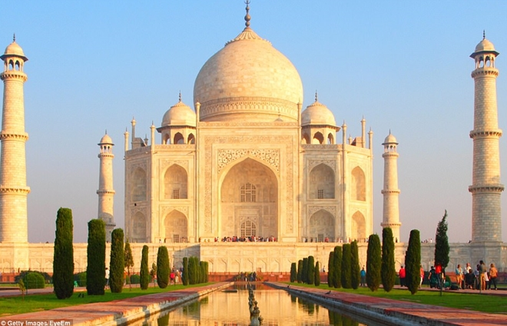
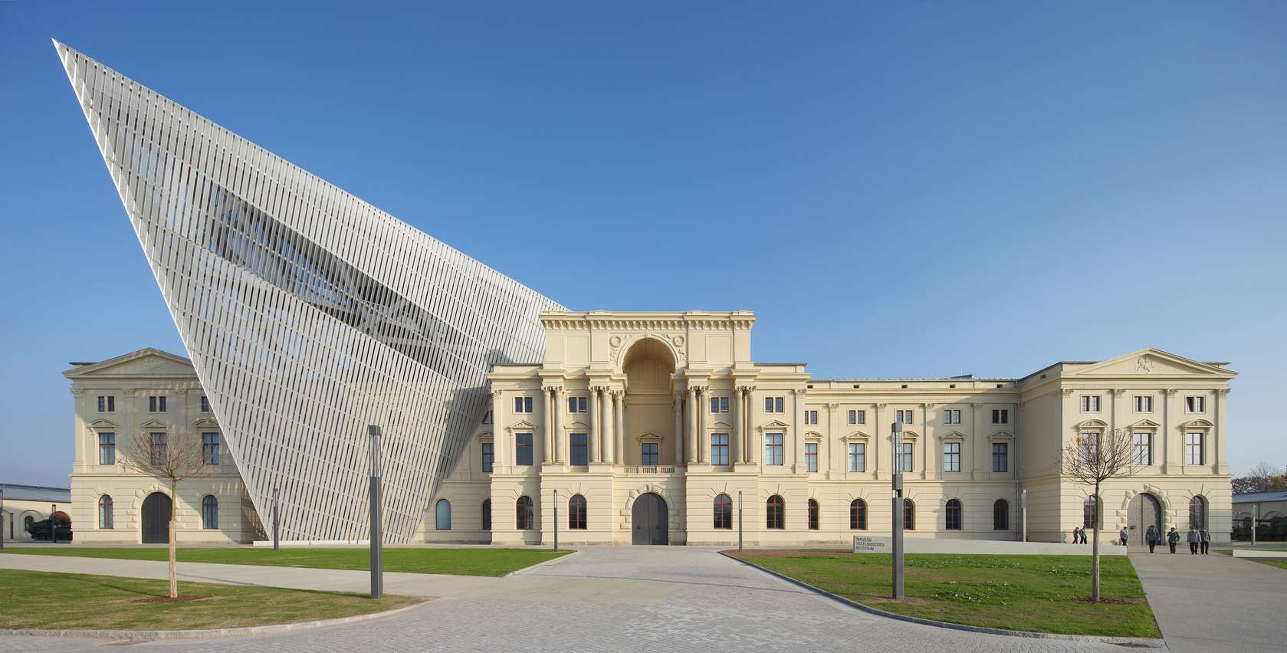
Hãy quan sát hai hình phía dưới và cho biết kiến trúc ở hình nào cân xứng, hài hòa và kiến trúc ở hình nào chưa cân xứng hài hòa?
Hình 1. Đền Taj Mahal - Ấn độ
Hình 2. Một kiến trúc dinh thự trên Thế giới

Slide 2

HÌNH HỌC 6 - CHƯƠNG 4: HÌNH HỌC TRỰC QUAN
BÀI 5: HÌNH CÓ TRỤC ĐỐI XỨNG (T1)
GIÁO VIÊN GIẢNG DẠY: DƯƠNG HUYỀN TRANG

Slide 3
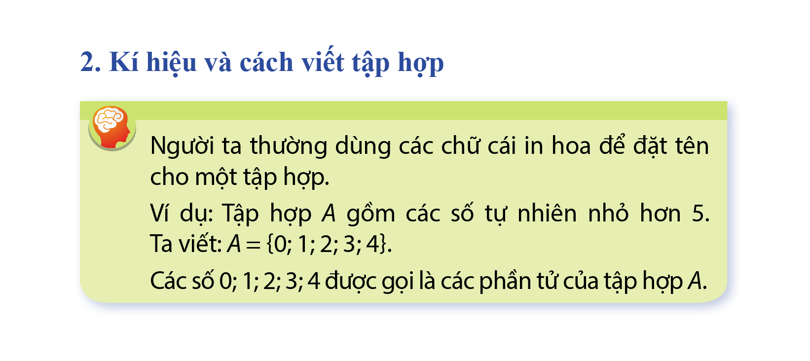
E
E
Hai hình bên là hình có trục đối xứng
Đường nét đứt ở mỗi hình bên được gọi là trục đối xứng của hình đó

Slide 4
Ví Dụ: Các hình bên dưới là hình có trục đối xứng. Đường màu đỏ ở mỗi hình là trục đối xứng của hình đó

Slide 5
Tìm một trục đối xứng của các hình sau (nếu có)

Slide 6
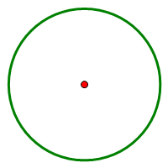

d
O
Đoạn thẳng AB có 1 trục đối xứng.
Trục đối xứng là đường thẳng đi qua trung điểm và vuông góc với đoạn thẳng AB
Hình lục giác đều có 6 trục đối xứng. Trục đối xứng là: -Đường thẳng đi qua cặp đỉnh đối diện
-Đường thẳng đi qua trung điểm của cặp cạnh đối diện.
Đường tròn có vô số trục đối xứng.
Mỗi trục đối xứng là một đường thẳng đi qua tâm của nó.

Slide 7
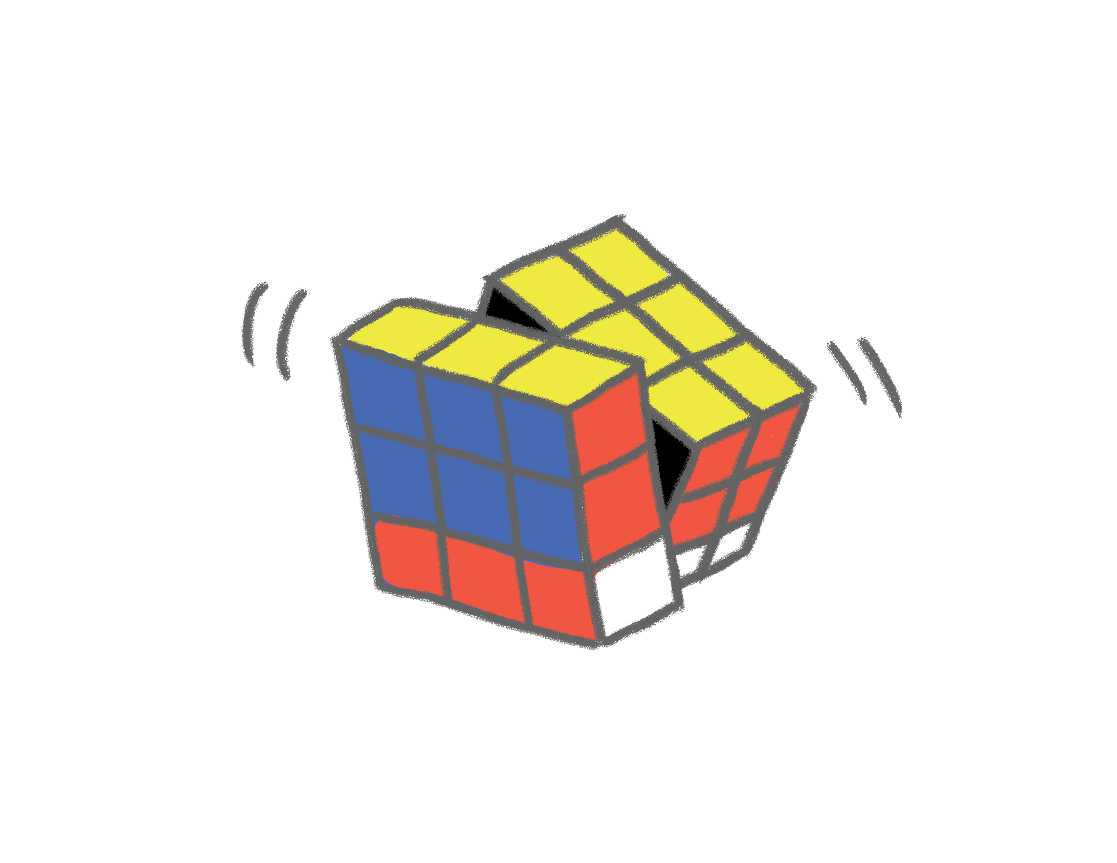

TRÒ CHƠI
CỦNG CỐ

Slide 8


CÂU HỎI 1
Hình sau có mấy trục đối xứng
A
1
B
3
C
4
4
D
9
8
10
7
3
2
6
1
5
2
Hết giờ

Slide 9
CÂU HỎI 2
Hình sau có bao nhiêu trục đối xứng
A
1
B
2
C
4
4
D
9
8
10
7
3
2
6
1
5
8
Hết giờ

Slide 10
CÂU HỎI 3
Cho M là tập hợp của 12 con giáp. Lựa chọn phương án đúng
A
0
B
1
C
2
4
9
8
10
7
3
2
6
1
5
D
3
Hết giờ

Slide 11
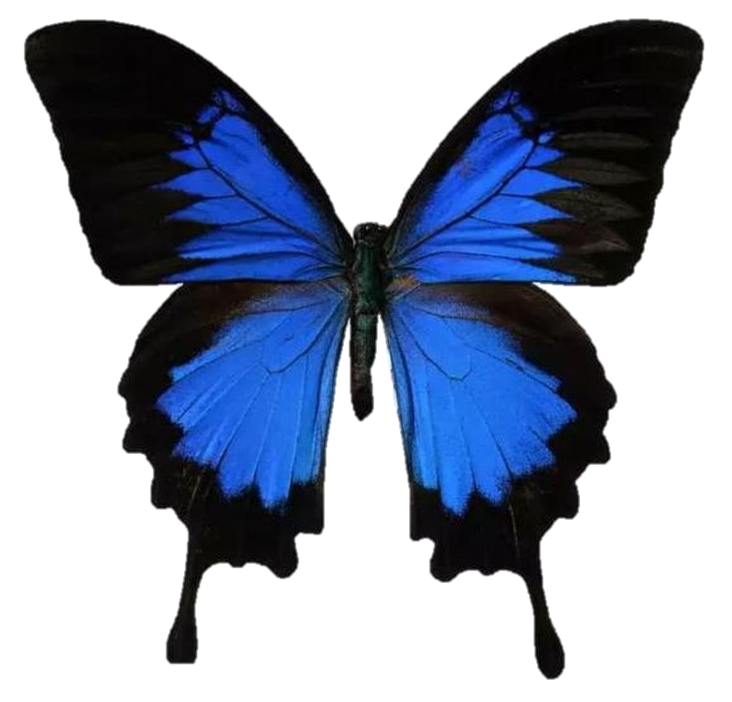
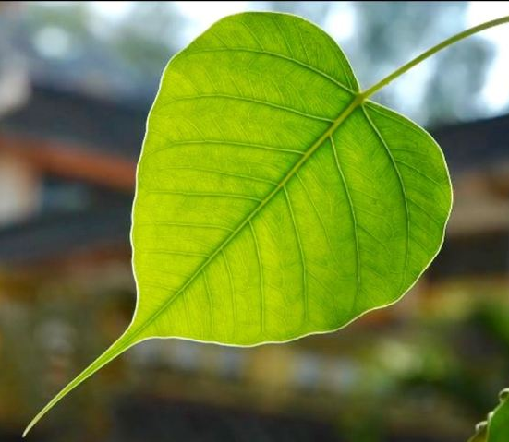
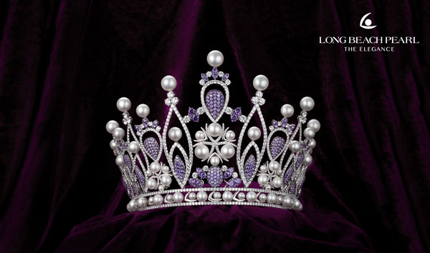
Thế giới tự nhiên rất phong phú và đa dạng, nhiều hình ảnh trong chúng có trục đối xứng

